Slide 1


Slide 2

País de Bundões!
Uma Crônica de
Sônyah Moreira

Slide 3
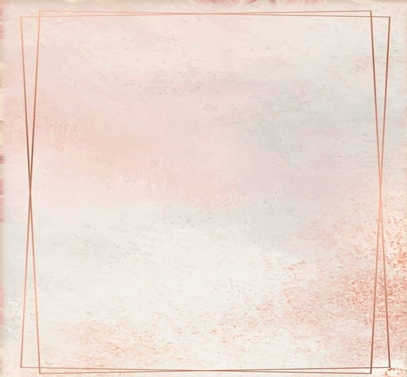
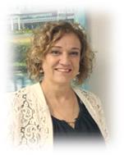

Natural de São Paulo (SP),
e atualmente , morando em
Votorantim (SP), é formada
em Administração de Empresas e
Pós-graduada em Controladoria.
Pesquisadora de Religião,
História da Antiguidade,
Filosofia e Astronomia.
Tem suas crônicas publicadas
também no Jornal Virtual ROL.

Slide 4
Era uma vez… Um país em terras longínquas,
no fim do mundo. Esse belo país, com florestas maravilhosas,
povo festeiro e miscigenado como em
nenhum outro lugar. Uma mistura de raças e cores e que,
com isso faz desse magnífico país uma sumidade.
Com todas essas características, esse povo foi forjado no fogo
no calor do sangue, sobrevivem aos mais descalabros
absurdos políticos, e, sem perderem a ginga e o humor,
dizem que, em qualquer outro lugar, já haveria uma guerra civil.

Slide 5
Vamos chamar esse pitoresco pais de Bundolândia,
consequentemente seus habitantes são os bundolandezes,
ou, bundões para os íntimos. Antes vamos explicar o significado
de “bunda”, ou, glúteos , segundo Darwin, os evoluíram de seus
Irmãos primatas, macacos. Conforme fomos evoluindo,
nos tornando bípedes, houve a adequação da coluna, para nos eretos,
o corpo uma protuberância, conhecida como bunda. Ironicamente
sem ela, teríamos um andar trôpego, como os macacos, sem o
equilíbrio perfeito do esqueleto, e o conforto ao sentar,
ela protege muito bem as partes intimas.

Slide 6
A bunda em questão, tem muitas outras funções ou,
esquisitices, porém, sua existência majestosa é, sobretudo
para o equilíbrio do andar. Deixemos de lado esse assunto,
pois, ao desfolhar outros atributos poderemos sofrer censura
do texto. Caríssimos, brincadeiras à parte, o fato é que
somos bundões. Estamos há séculos elegendo pessoas
despreparadas para nos governar, além da falta de preparo,
ainda nos roubam. Pessoas alçadas ao mais alto cargo do país,
eleitas pelo simples fato de não haver candidatos melhores.

Slide 7


Slide 8
Essa mesma pessoa eleita em virtude de um
atentado malsucedido, maldita ou bendita facada, não que
desejássemos a morte de ninguém, e muito menos compactuamos
com violência homicida, mas somos bundões sim, a procura de
um salvador da pátria. O mandatário do país se dirigir aos
cidadãos como bundões, caso sejam acometidos por um vírus
que circula o planeta todo, e consequentemente serem
Levados a morte, é um pouco demais!

Slide 9
Esse mesmo ser sortudo, quando perguntado por problemas
de numerários em contas bancárias de familiares, além de
não responder adequadamente, ainda ameaça com palavras
chulas, como encher sua boca de “porrada”, é realmente um
país de bundões, ele tem razão, pessoas sem a menor auto estima
para suportar tamanho desrespeito. Aqui em Bundolândia,
estamos acostumados a pagar os luxos do palácio, a máquina
do governo é um fardo pesado demais, salários altíssimos, e sempre
somos obrigados a ouvir que trabalham para o povo,
faz-me rir!

Slide 10
Qual seria o perfil ideal para um governante? Esqueçam esse papo
de comunismo, socialismo, esquerda ou direita. Atualmente todos
os formatos de governos existentes no mundo, estão falidos.
O ideal seria realmente um governo do povo para o povo, todos juntos
trabalhando para todos. Toda a arrecadação de impostos,
ser revertida para o bem comum, sem desvios, sem superfaturamentos,
sem rachadinhas, rachadonas, mensalões, petrolões.
Toda corrupção deveria ser punida com rigor, sem benefício de recorrer
as instancias e mais instancias, chegando a caducar os prazos
e os crimes prescreverem, e com isso, a impunidade imperar.

Slide 11
Senhores bundões e bundonas de nosso país varonil, temos
muita vontade de encher de porrada a boca de nossos políticos,
principalmente quem deveria se solidarizar com mais
de 200 mil famílias que perderam seus entes queridos para uma
guerra invisível, sem ao menos se despedirem adequadamente
em uma cerimônia fúnebre. Somos de fato bundões mesmo!
Ah! Quase me esqueci! Voluntariamente me incluo nessa!

Slide 12
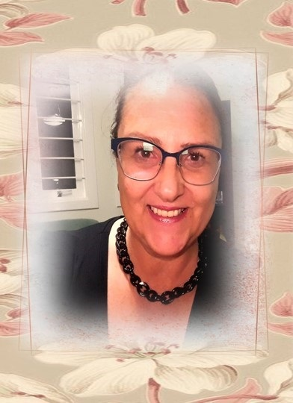
Imagens: Internet e Acervo Pessoal
Texto: Uma Crônica de
Sônyah Moreira
Música: Aquarela do Brasil Instrumental http://www.sergrasan.com.br/cleoslides
Canal no Youtube:
http://www.youtube.com/c/CleoniceMenegatt
Goelzer
Criação, Formatação e Edição:
Cléo Menegatt
cmenegatt2016@gmail.com

